Slide 1
Разработка модуля генерации «2D прогулки»
Студент: Волосникова И.А., гр.ИВТ-465
Руководитель: Шабалина О.А.

Slide 2
Название и цель работы
Название работы: Pазработка модуля генерации «2D прогулки»
Цель: создание модуля для генерации маршрута на карте 2D пространства
Исходные данные для разработки:
описание обучающего приложения Money Game
исходный код обучающего приложения Money Game

Slide 3
Требования пользователя
Должна быть возможность интегрировать разрабатываемый модуль в имеющееся обучающее приложение.
Модуль предназначен для генерации и визуализации маршрута в заданном 2D пространстве.
2D пространство представляет собой помещение со входом (входами) и выходом (выходами) и заполнено объектами. Пространство должно визуализироваться в виде интерактивной карты.
Входные данные для модуля - список объектов, которые нужно обойти.
Маршрут должен строиться как оптимальный путь обхода объектов из заданного списка от заданного входа к заданному выходу. Критерий оптимальности – расстояние от входа к выходу.

Slide 4
Требования пользователя
Маршрут должен визуализироваться как путь на карте с остановками перед заданными объектами.
Маршрут должен быть разбит на участки между объектами.
Текущий участок маршрута должен выделяться на карте.
Следующий участок маршрута должен выделяться только после успешного выполнения действий на остановке между участками маршрута (действия выполняются в отдельном модуле, не являющемся целью разработки).
2D пространство в случае интеграции в обучающее приложение Money Game должно представлять собой карту магазина, объекты в пространстве - стеллажи магазина, содержащие продукты различных категорий, входные данные - список покупок.

Slide 5
Модель системы
Симуляция прохождения маршрута в заданном пространстве
файл с описанием 2D пространства
список объектов, через которые необходимо построить маршрут
файл с описанием построенного маршрута
данные о прохождении маршрута

Slide 6
Задачи работы
Изучение существующих решений по генерации 2D маршрута (“2D walkthrough»)
Разработка алгоритмов построения оптимального маршрута и его визуализации
Проектирование модуля генерации “2D прогулки”
Реализация модуля генерации “2D прогулки”
Тестирование полученного модуля и его интеграция в приложение

Slide 7
Тематический план работы
Изучение существующих решений по генерации 2D маршрута (“2D walkthrough»)
Изучение алгоритмов генерации маршрута на картах
Изучение алгоритмов генерации маршрута в играх
Разработка алгоритмов построения оптимального маршрута и его визуализации
Проектирование модуля генерации “2D прогулки”
Проектирование структуры базы данных
Разработка форматов описания входных и выходных данных

Slide 8
Тематический план работы
Реализация модуля генерации “2D прогулки”
Создание изометрической карты 2D пространства
Реализация алгоритма поиска оптимального пути
Реализация алгоритма визуализация найденного маршрута
Разработка способа симуляции “прогулки”
Тестирование полученного модуля и его интеграция в приложение
Интеграция модуля в существующий проект обучающего приложения
Тестирование модуля на целевой аудитории обучающего приложения (люди с интеллектуальными ограничениями) и/или аудитории, близкой к целевой по уровню тренируемого навыка (дошкольники, младшие школьники)

Slide 9
Классификация ВКР
Вид ВКР: программное приложение

Slide 10
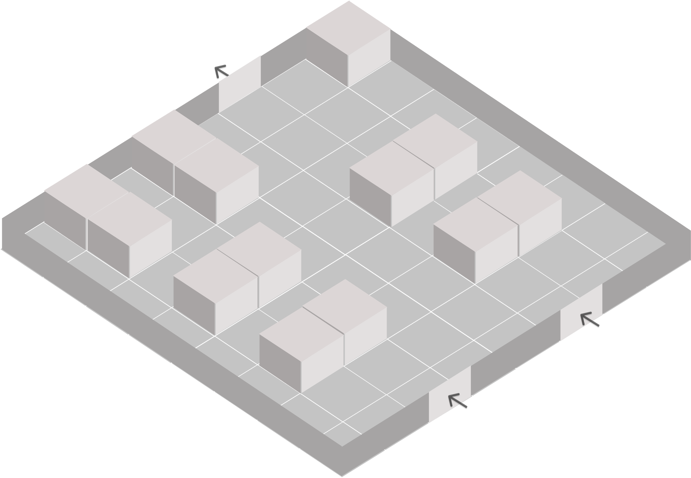
Макеты экранных форм
Карта 2D пространства

Slide 11
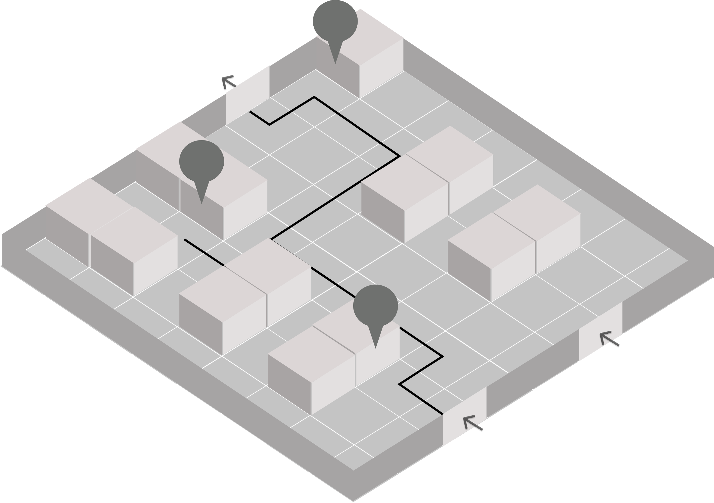
Макеты экранных форм
Визуализация маршрута

Slide 12
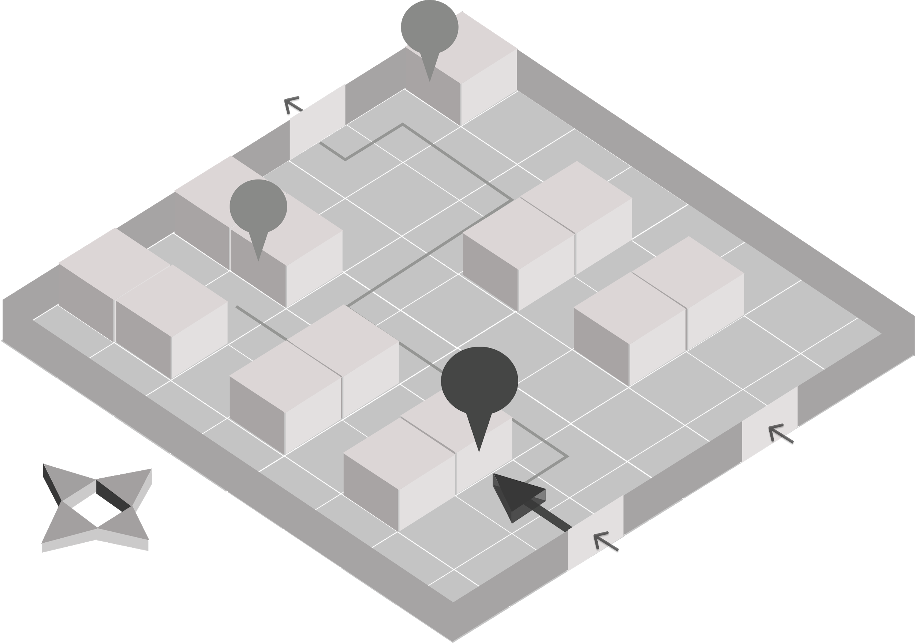
Макеты экранных форм
Симуляция прохождения по маршруту

Slide 13
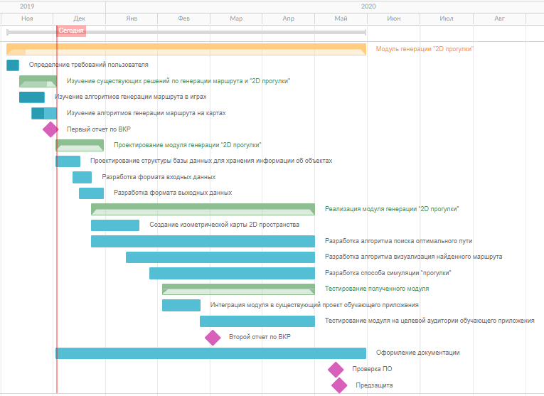
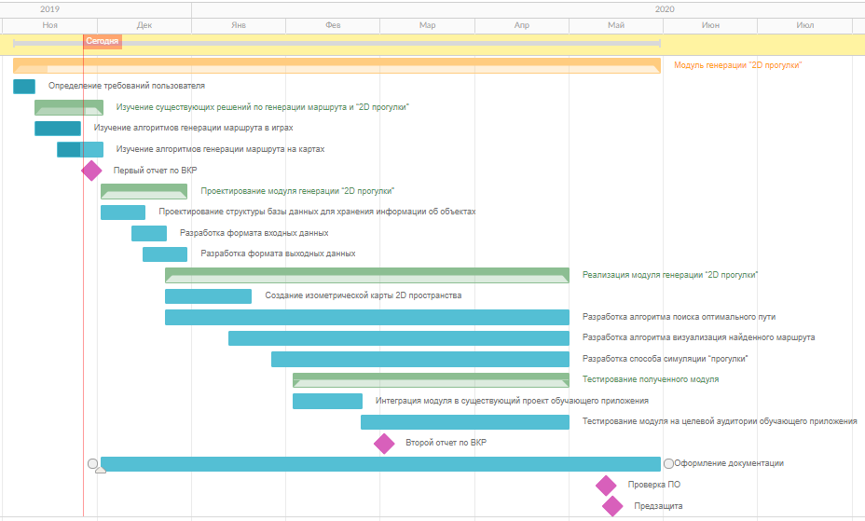
Календарный план работы

Slide 14
Планируемые результаты работы
Участие в конференциях, публикации
Для комплексного решения (обучающее приложение вместе с интегрированным в него модулем генерации “2D прогулки”):
Работа с реальными заказчиками - медицинские и реабилитационные центры для людей с интеллектуальными ограничениями
Интеллектуальная собственность и свидетельство о регистрации программы

